Slide 1
Buborékrendezés
Daróczi Nimród
Mónus Bence
Dankó Dániel
2022.09.02

Slide 2
Az első menetnek az eredményeként a legnagyobb elem felszáll a lista végére. Így a következő menetben már elegendő az utolsó előtti elemig elvégezni a szomszédos elemek összehasonlítását és cseréjét. Az ezután következő menetben a lista utolsó két eleme lesz a helyén és így tovább..
A buborékrendezés (angolul: Bubble sort) egy naiv algoritmus, amellyel egy véges (nem feltétlenül numerikus) sorozat – vagy számítástechnikai szóhasználattal
élve egy tömb – elemei sorba rendezhetők.
Az algoritmus alkalmazásának feltétele hogy a sorozat elemeihez létezzen egy rendezési reláció.

Slide 3
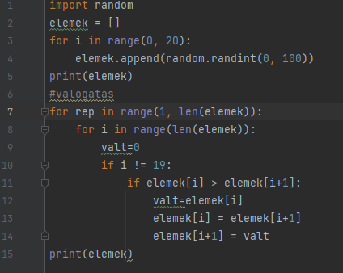
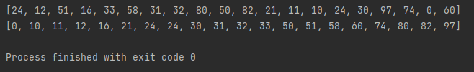
összehasonlítások száma: 21 mozgatások száma: 13 Tárigény:

